Slide 1
分享人-孙智鹏
Node Errors

Slide 2
目录
Part 01
Node异常分类
Part 02
异常捕获
Part 03
异常封装
Part 04
总结

Slide 3
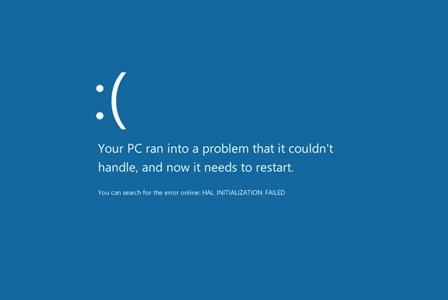
Node异常分类
软件程序中，我们可以大致将错误分为两大类：内部错误和外部错误
内部错误是指程序里的 bug。比如传参类型错误、读取 undefined 的一个属性等。这类问题跟你选择的开发语言、是否熟练、系统复杂度等因素息息相关，虽然无法避免，但可以通过修改代码来修复它
外部错误是正确编写的程序在运行时产生的错误。它并不是程序本身的 bug，更多是一些外部原因导致的问题，比如请求超时、服务器返回 500、内存不足

Slide 4
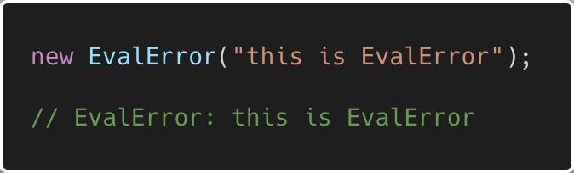
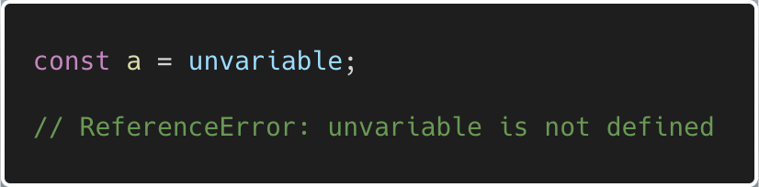
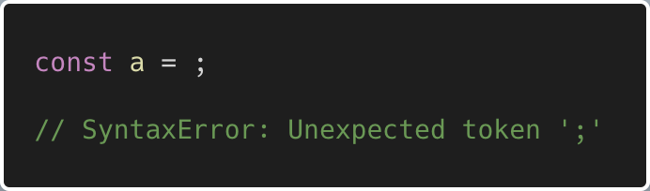
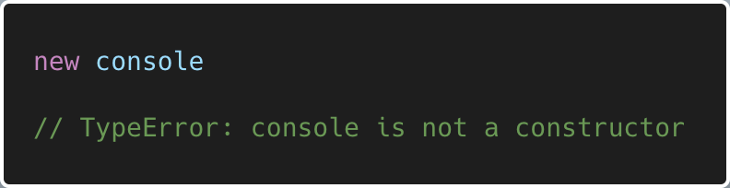
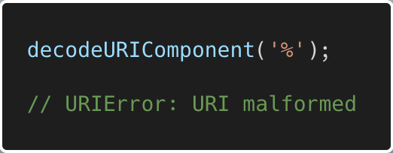
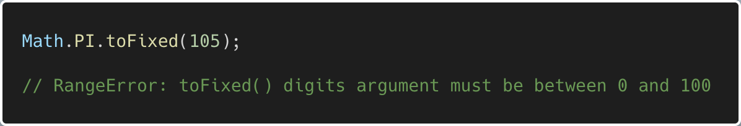
Node异常分类
JavaScript 错误
EvalError
ReferenceError
SyntaxError
TypeError
RangeError
URIError

Slide 5
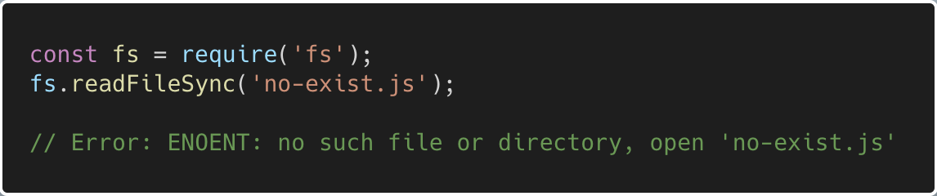
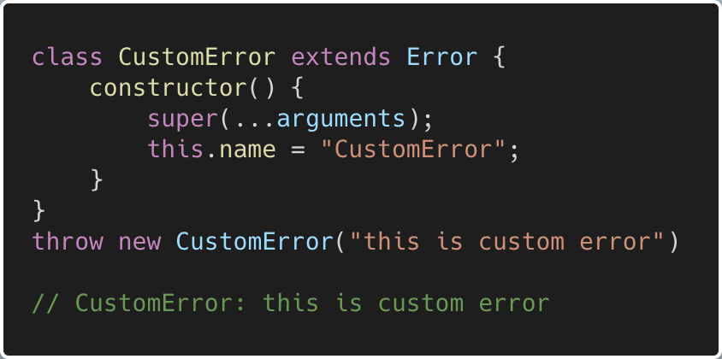
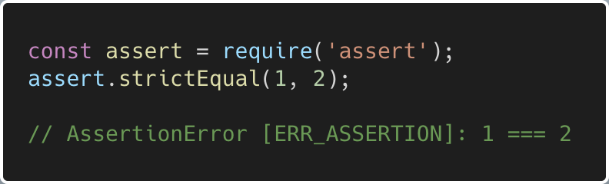
Node异常分类
底层系统错误
自定义错误
断言错误

Slide 6
Node异常分类
标准的 JavaScript 错误
由底层操作系触发的系统错误，例如试图打开不存在的文件、或试图使用已关闭的 socket 发送数据
由应用程序代码触发的用户自定义的错误
断言错误，当 Node.js 检测到不应该发生的异常逻辑时触发，这类错误通常来自 assert 模块
所有由 Node.js 引起的 JavaScript 错误与系统错误都继承自或实例化自标准的 JavaScript <Error> 类，且保证至少提供类中的属性。

Slide 7
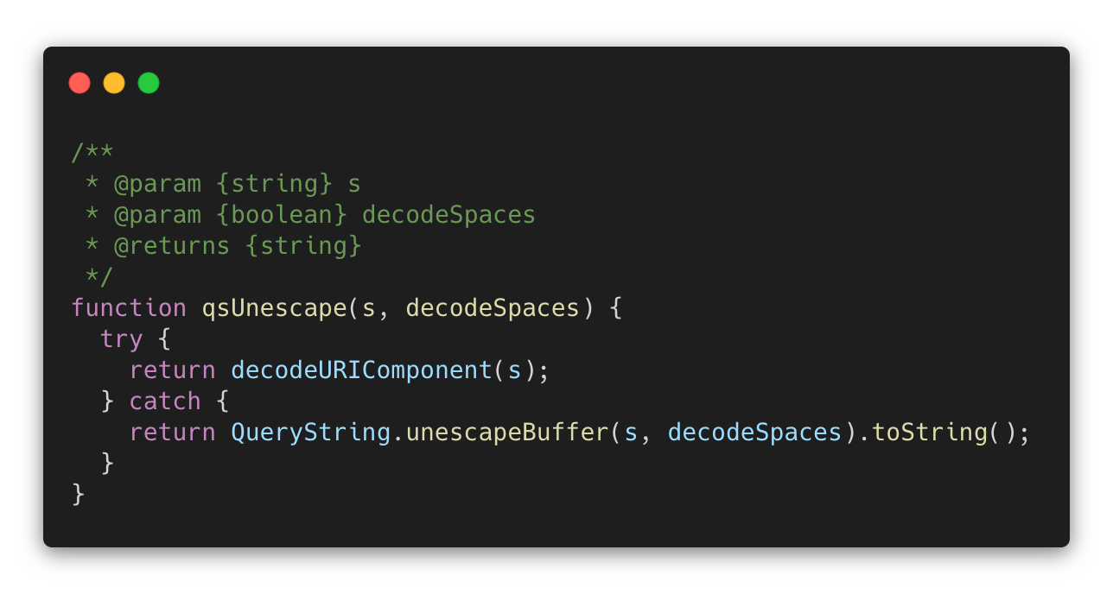
异常捕获
try…catch
所有 JavaScript 错误都会被作为异常处理，异常会立即产生并使用标准的 JavaScript throw 机制抛出一个错误
lib/querystring.js
有个问题是：try catch 代码块是同步的，对于异步 API 发生的错误，它不能捕获到。

Slide 8
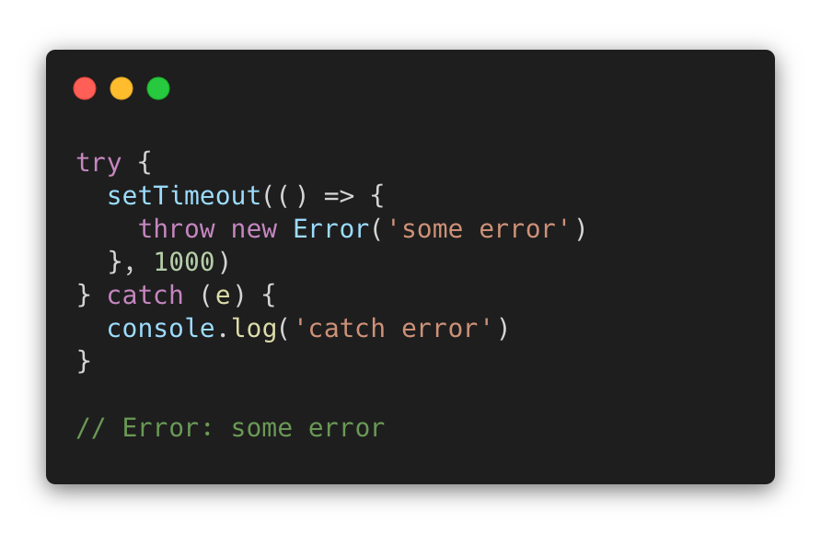
异常捕获
异步任务是通过事件队列来实现的，每次从事件队列中取出一个函数来执行时，实际上这个函数是在调用栈的最顶层执行的，如果它抛出了一个异常，也是无法沿着调用栈回溯到这个异步任务的创建者的。

Slide 9
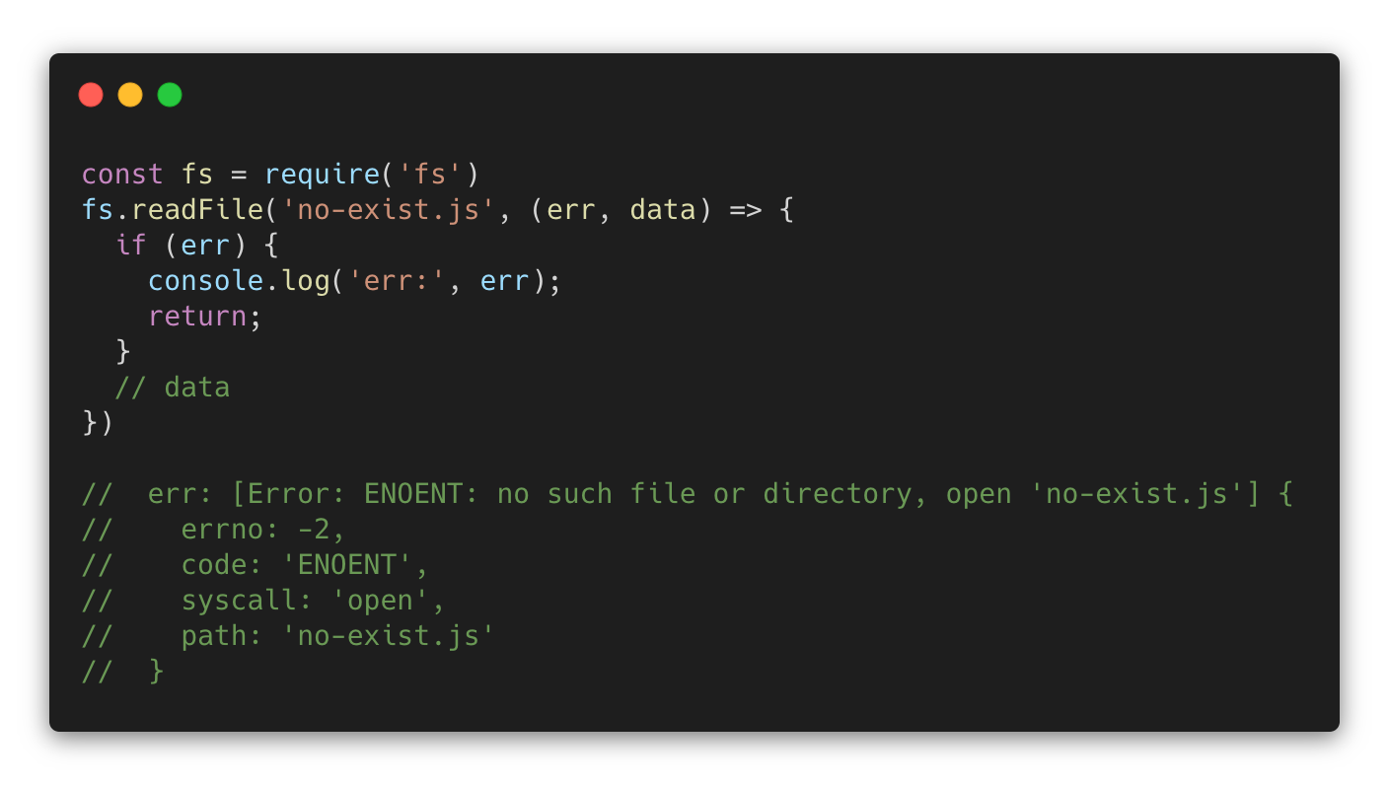
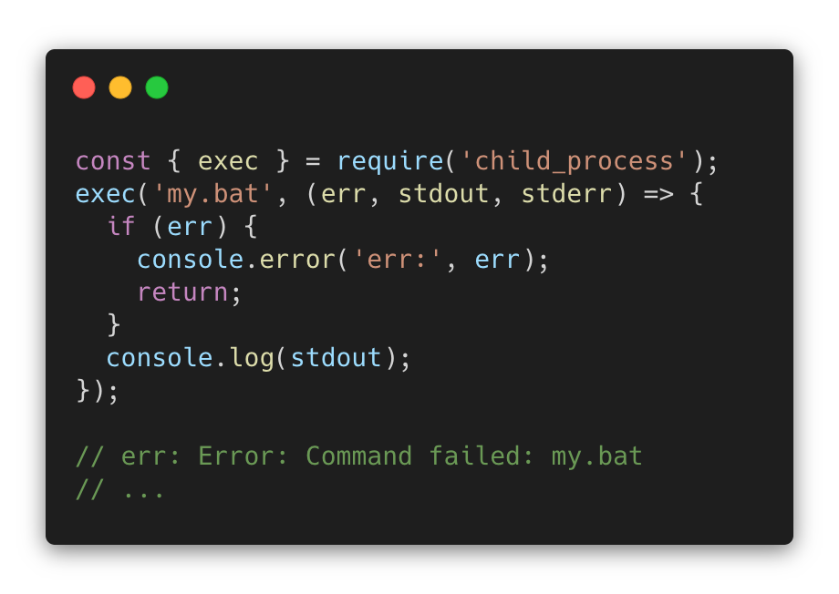
异常捕获
Node.js 式回调
“Node在处理异常上形成了一种约定，将异常作为回调函数的第一个实参传回，如果为空值，则表明异步调用没有异常抛出。”—— 《深入浅出Node.js》第四章

Slide 10
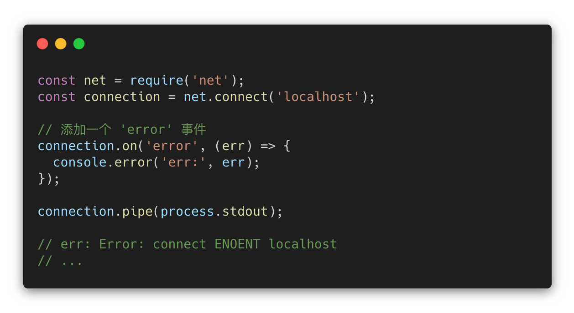
异常捕获
EventEmitter
当一个异步方法被一个 EventEmitter 对象调用时，错误会被分发到对象的 'error' 事件上
注：对于所有的 EventEmitter 对象，如果没有提供一个 'error' 事件句柄，则错误会被抛出，并造成 Node.js 进程报告一个未处理的异常且随即崩溃

Slide 11
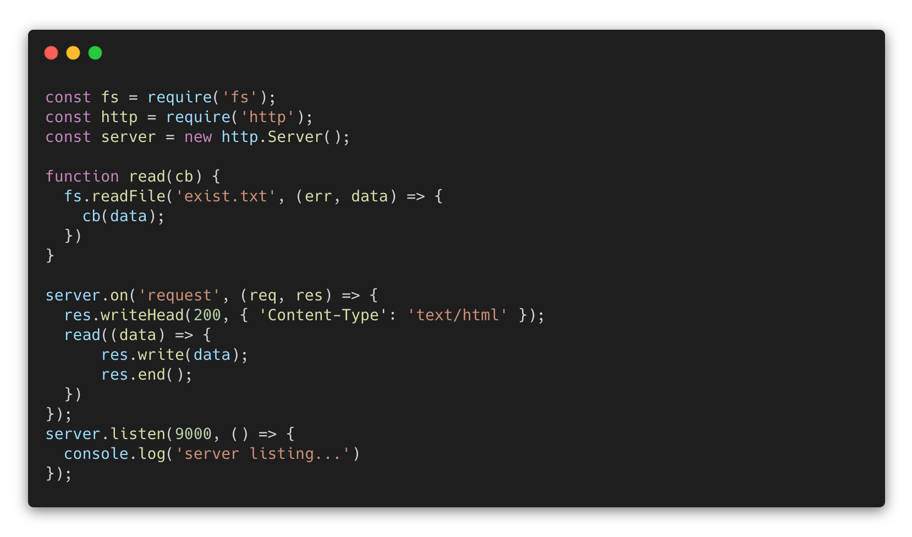
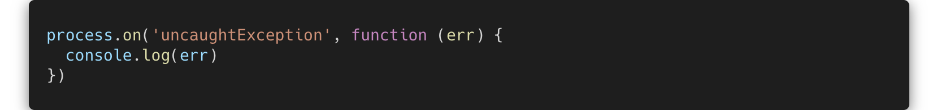
异常捕获
process.on('uncaughtException')
I/O等待
内存上涨

Slide 12
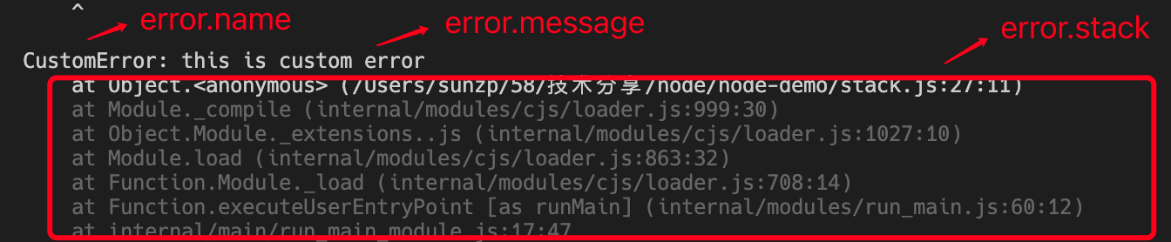
异常封装
Error 类
堆栈跟踪是基于V8的堆栈跟踪API
error.stack 属性是一个字符串，描述代码中 Error 被实例化的位置
位置信息:
native，表示一个 V8 引擎内部的调用（比如， [].forEach）
internal/modules/cjs/loader.js，表示一个 node.js 内部的调用
/Users/sunzp/58/技术分享/node/node-demo/stack.js，表示一个用户程序或其依赖的调用
堆栈跟踪捕获的帧的数量取 Error.stackTraceLimit 或当前事件循环中可用的帧数量的最小值
Notes:
堆栈跟踪是基于V8的堆栈跟踪API

Slide 13
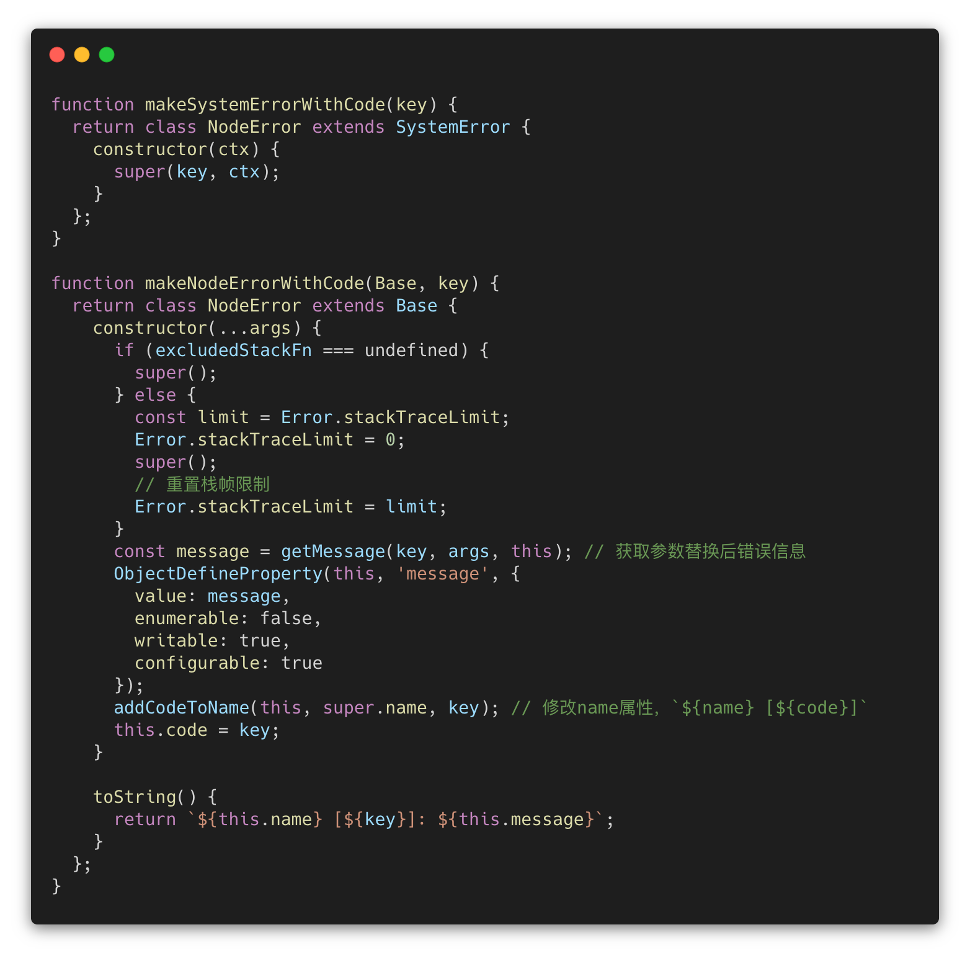
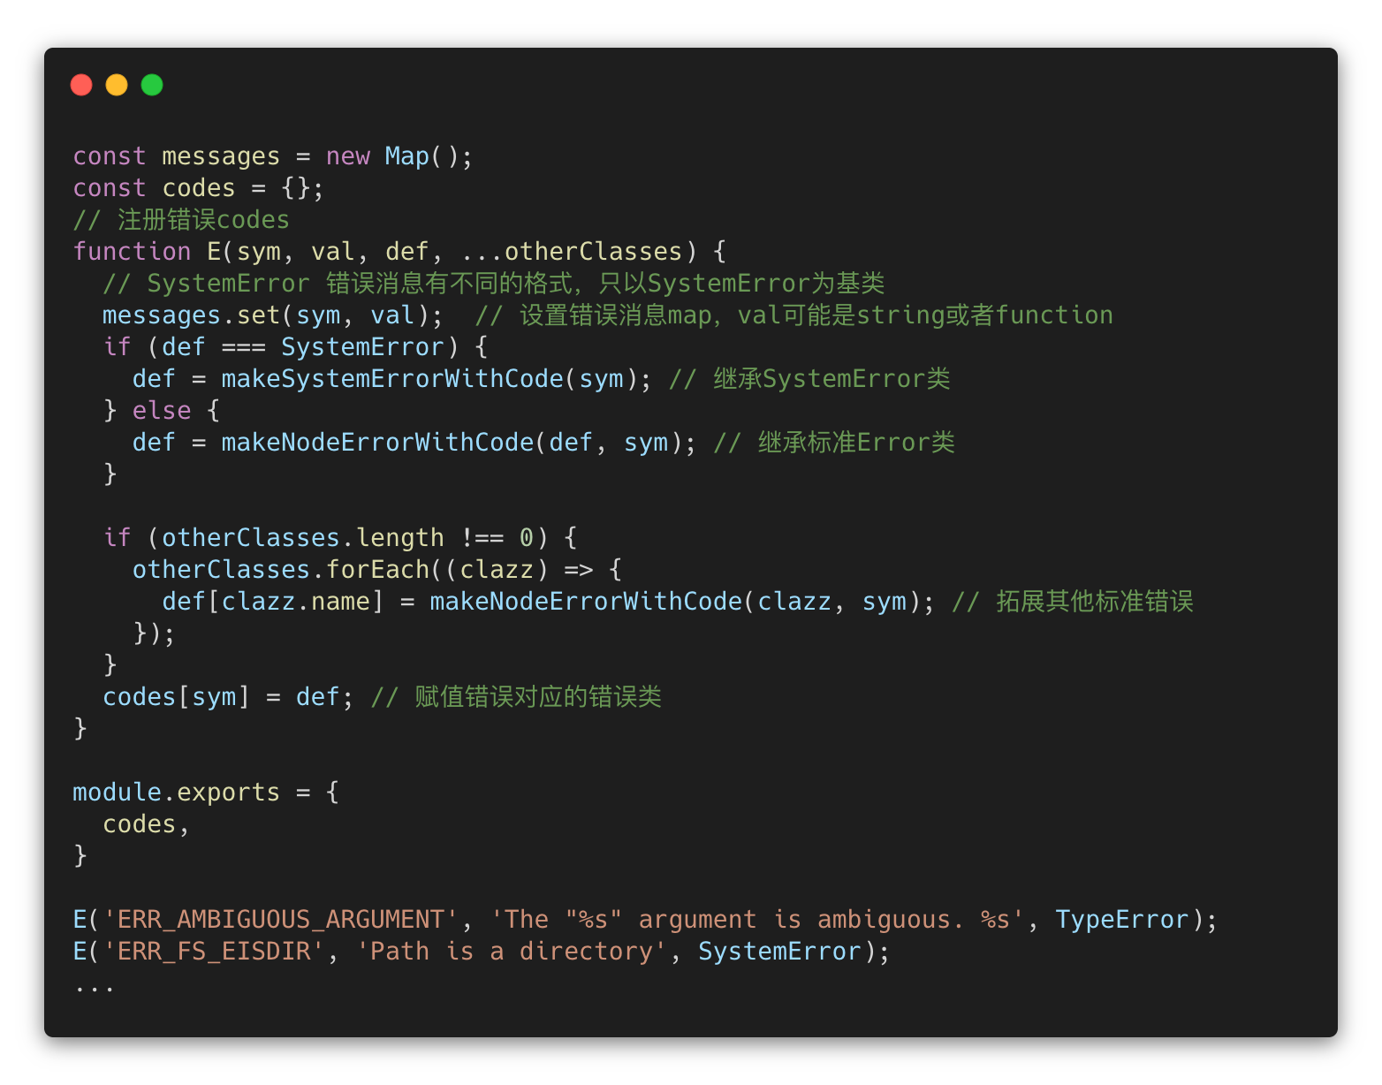
异常封装
lib/internal/errors.js
Node 错误类封装

Slide 14
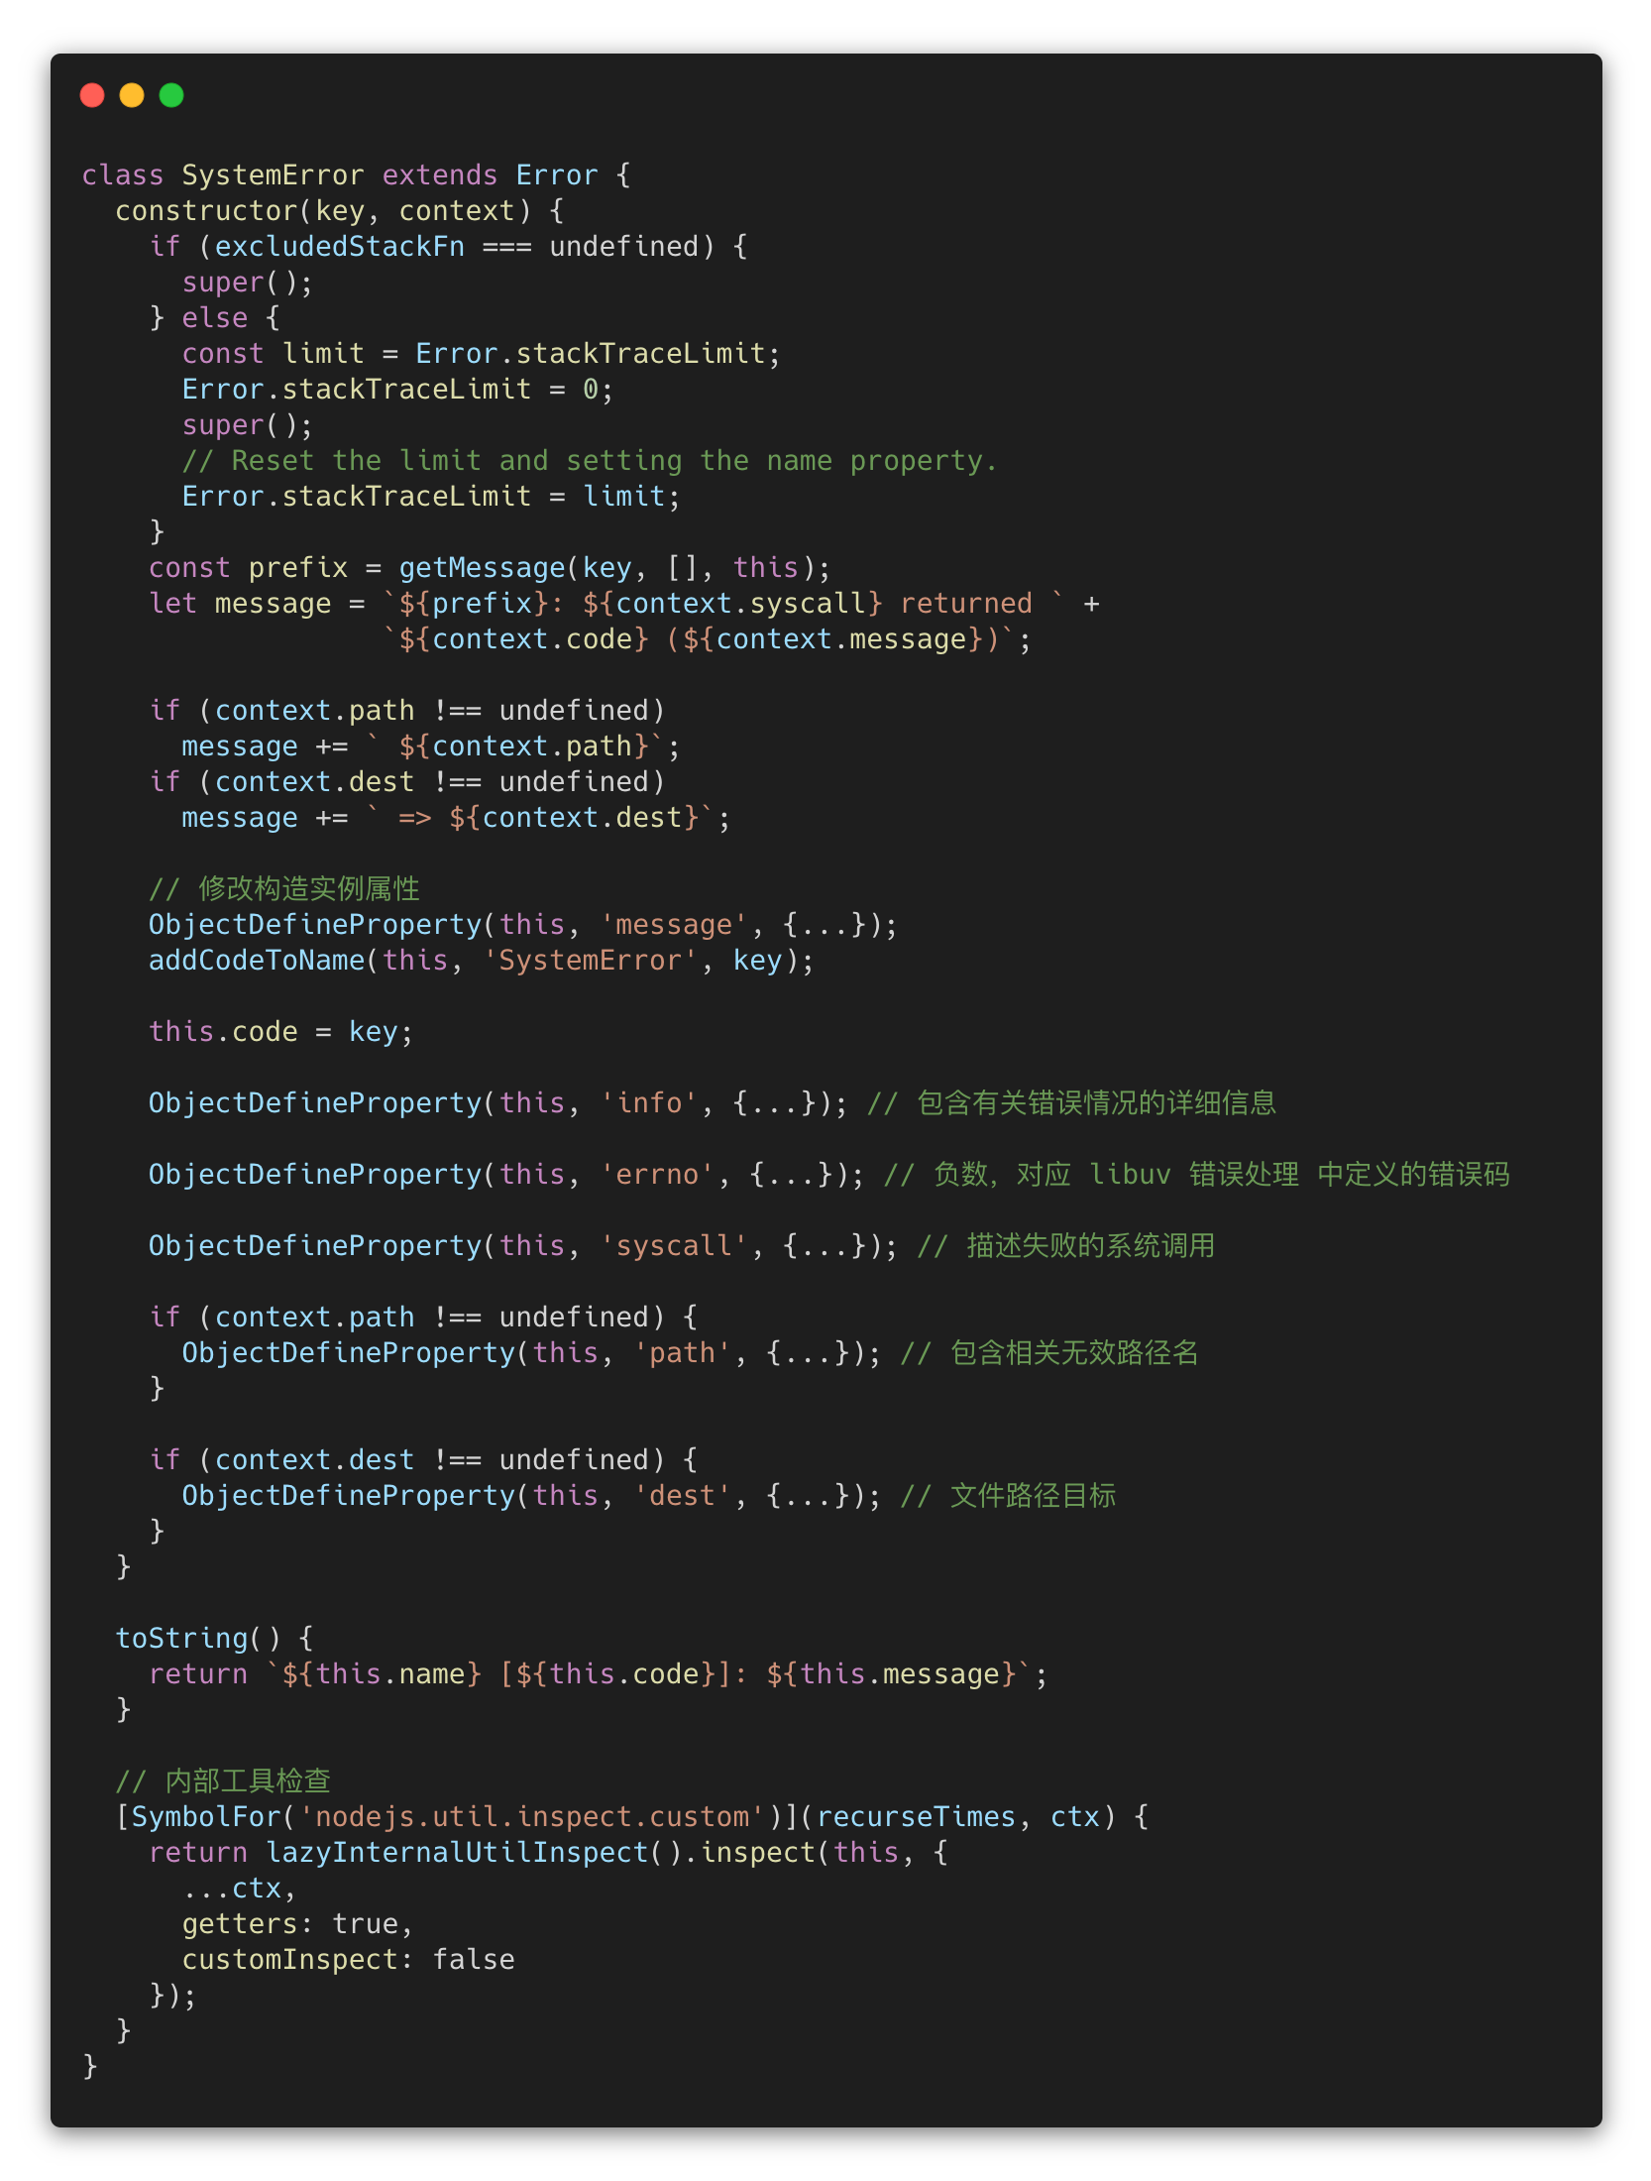
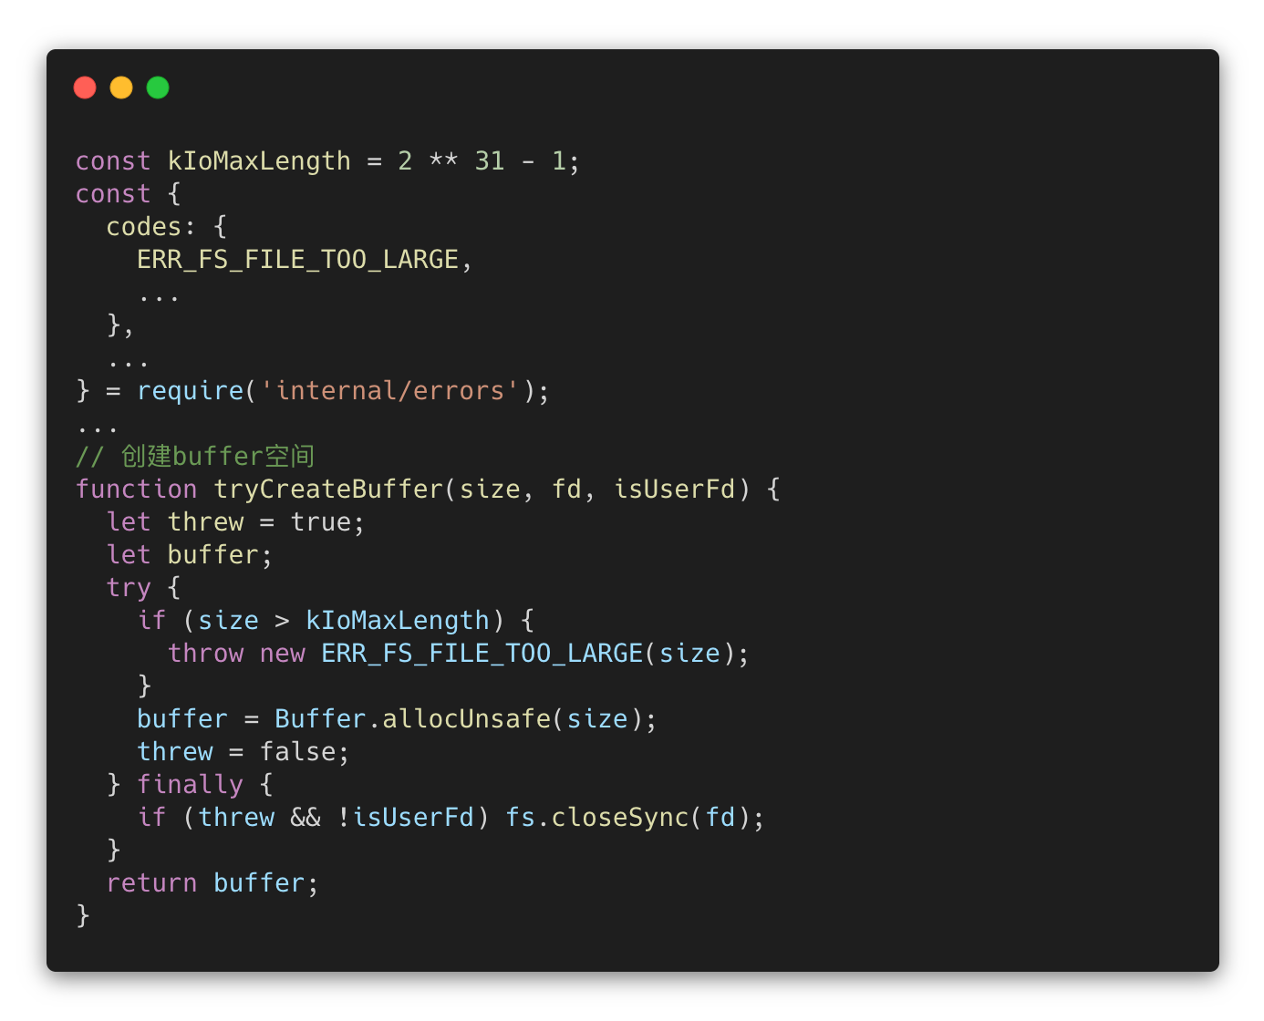
异常封装
lib/fs.js
1、注册错误类型
2、注册错误信息map
3、区分错误类型，存入不同错误类
4、导出错误类对象
5、实例化具体错误类

Slide 15
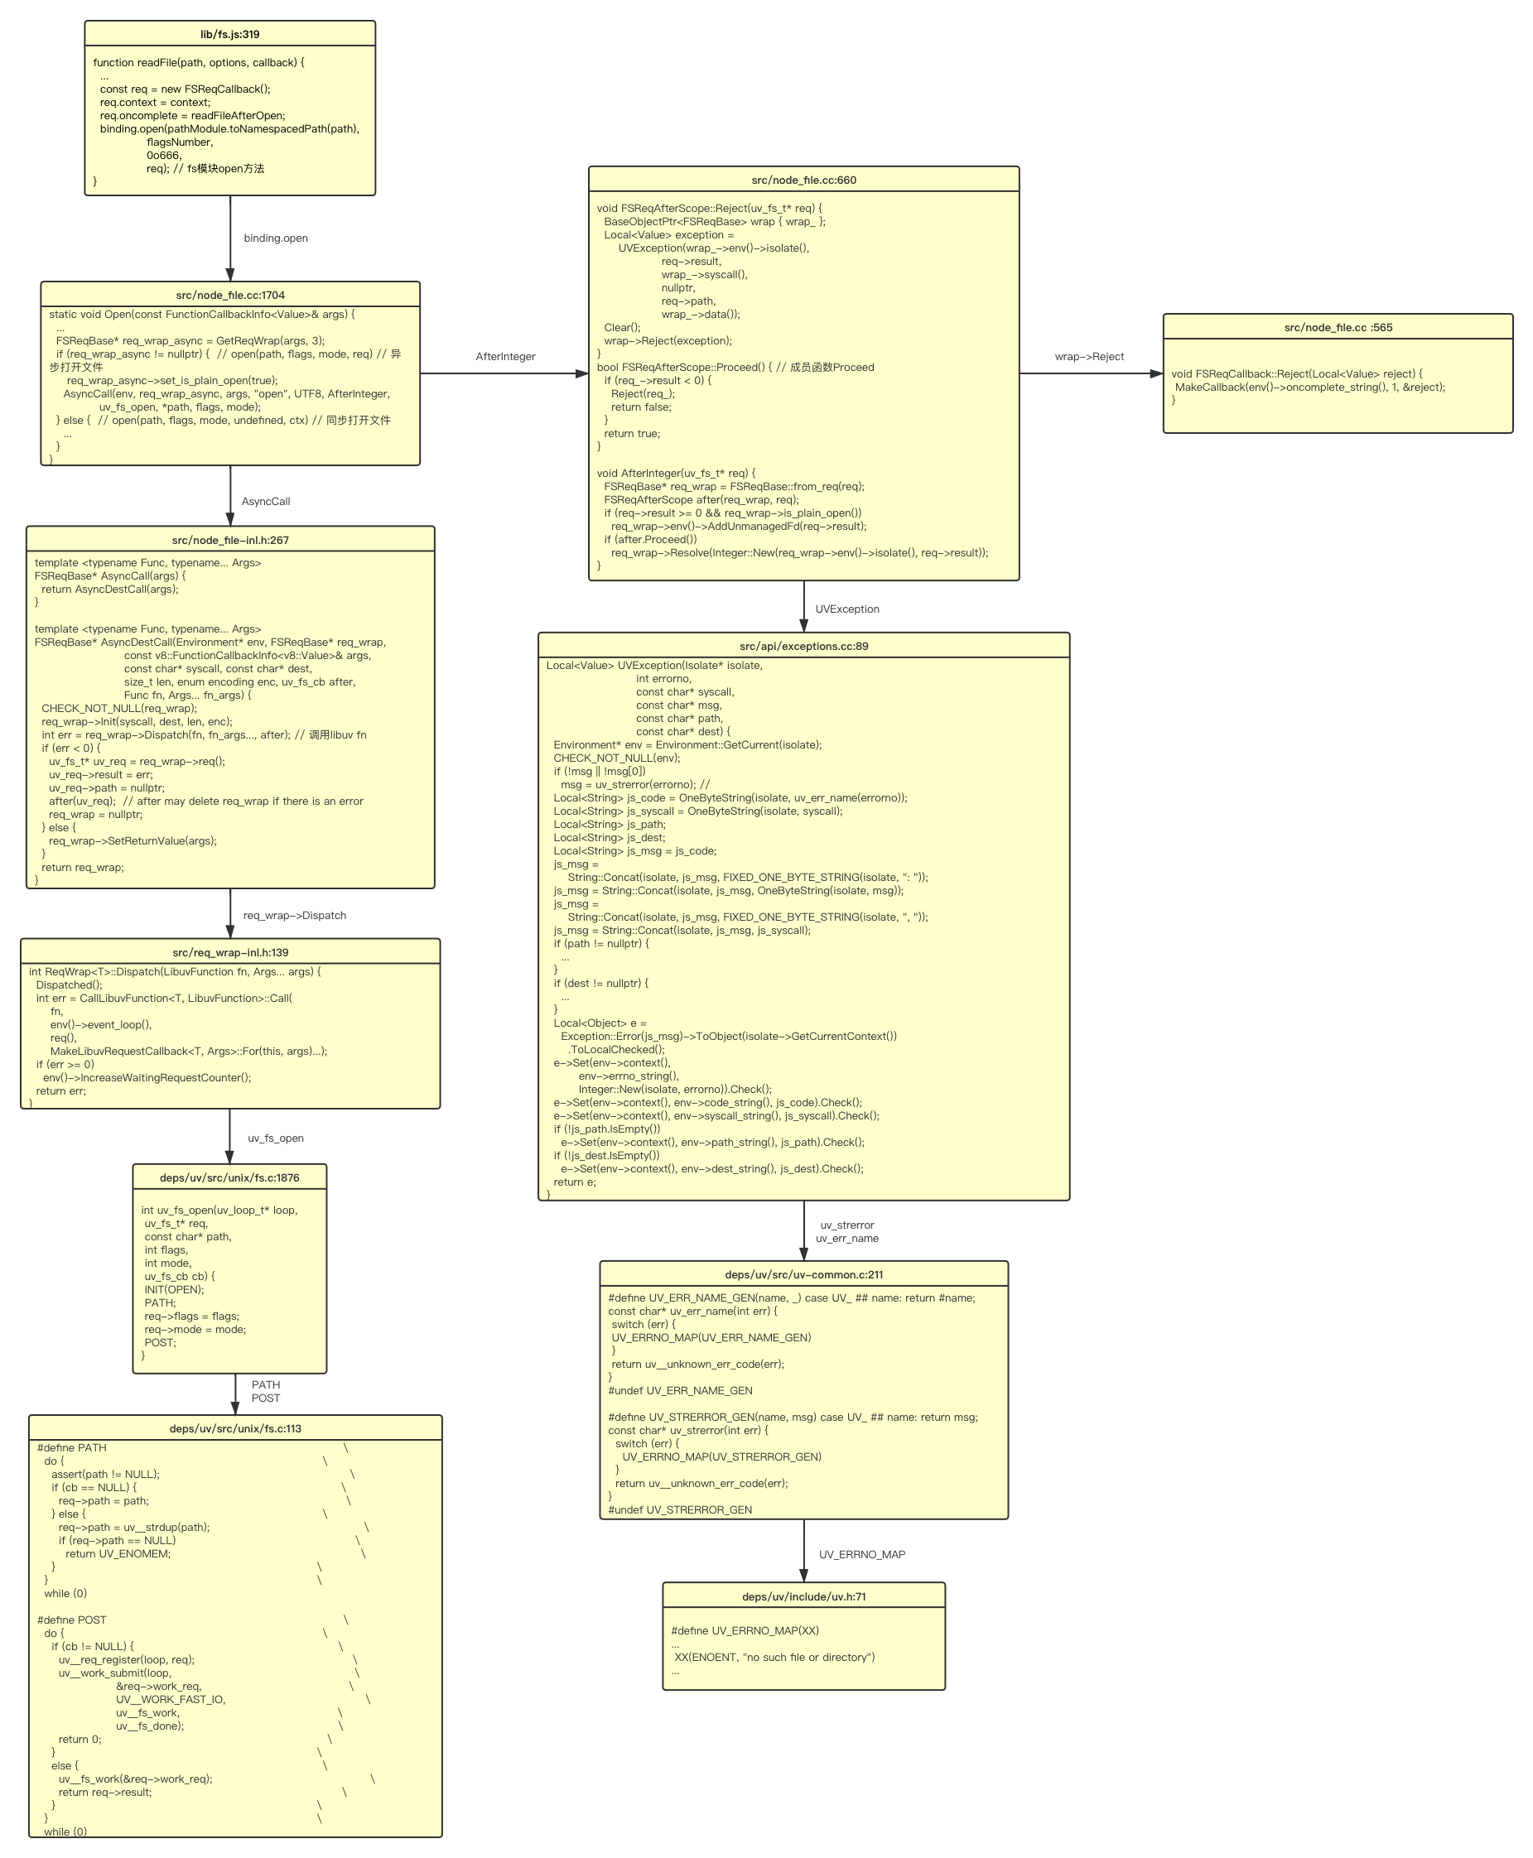
异常封装
系统错误处理
Node-14.17.0

Slide 16
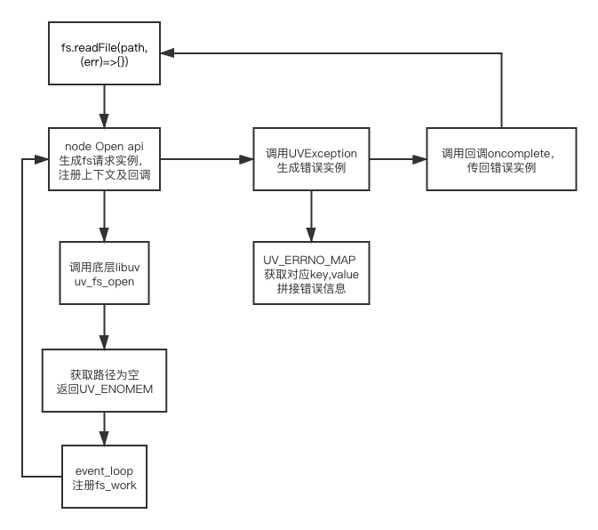
实现
系统错误处理流程

Slide 17
总结
Node事件循环、异步I/O带来了极大的便利，同时异步错误处理也是程序中重要的一部分。
错误处理原则：
只处理已知的、必须处理的异常、其他异常继续向外抛出
不要轻易地丢弃一个异常
传递的过程中可以向 err 对象上添加属性，补充上下文
对于引发异常的用户，返回 500 页面
其他用户不受影响，可以正常访问
不影响整个进程的正常运行

Slide 18
参考
Node 14.17.0：https://github.com/nodejs/node/tree/v14.17.0
Node.js Error文档：http://nodejs.cn/api/errors.html
V8堆栈跟踪API：https://v8.dev/docs/stack-trace-api

